Slide 1
EUFOR Althea
podplukovník Ing. Bohuslav PERNICA, Ph.D.

Slide 4
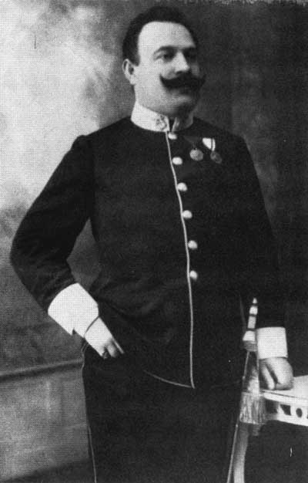

Slide 5
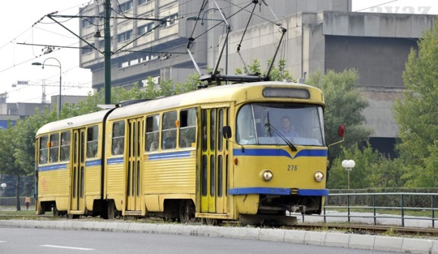
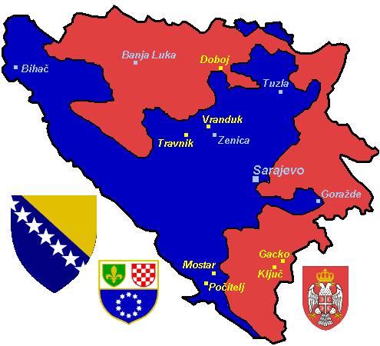
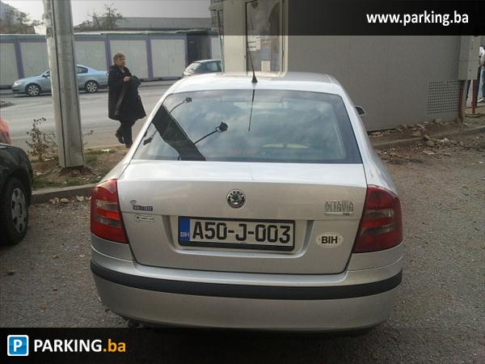
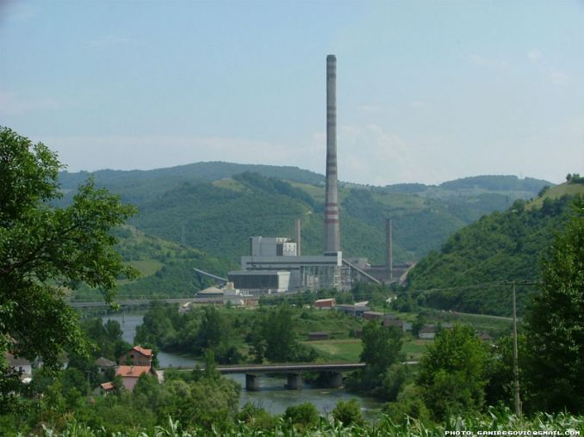

Slide 6
Obchodní výměna ČR s Bosnou a Hercegovinou (tis. Kč)
pramen: ČSÚ

Slide 7
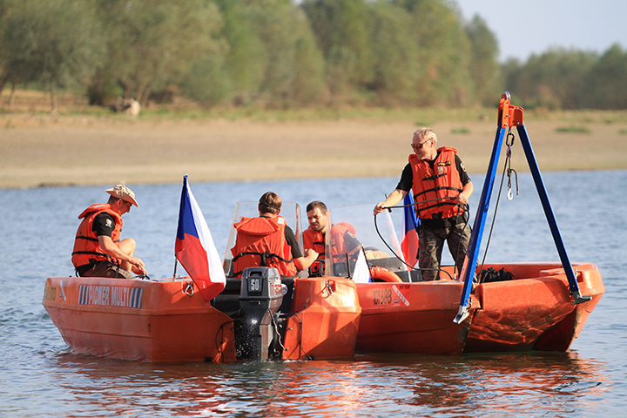
Česká rozvojová pomoc Bosně a Hercegovině (v USD)
pramen: World Bank

Slide 9
1992-1995: UNPROFOR
1996-1998: IFOR IFOR/ARRC (JOINT ENDEAVOUR)
1996-1998: SFOR/LANDCENT (JOINT GUARD)
1998-2002: SFOR (JOINT FORGE)
2003-2004: SFOR (FORGE the FUTURE)
2004- ? : EUFOR (ALTHEA)

Slide 10
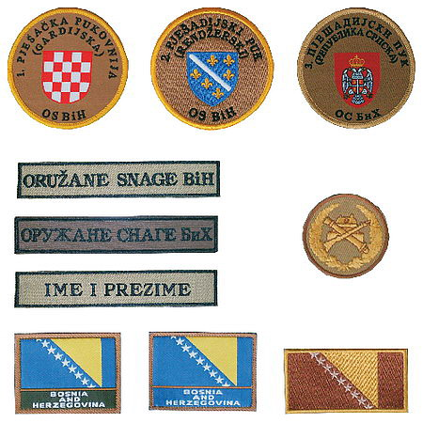
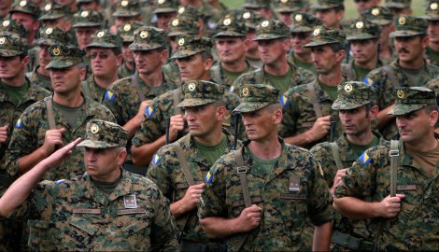

Slide 11
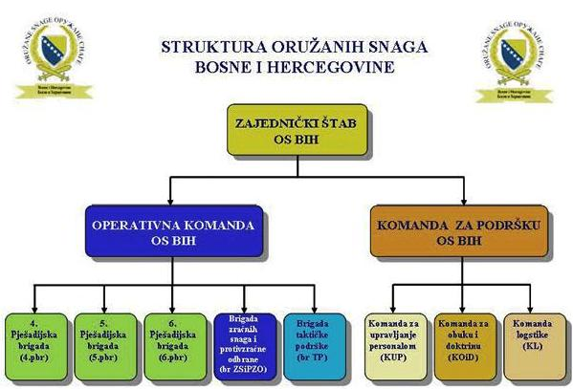
PfP: 14. 12. 2006 (Srbsko, Černá Hora)
profesionální armáda (2006), 10500 vojáků

Slide 12
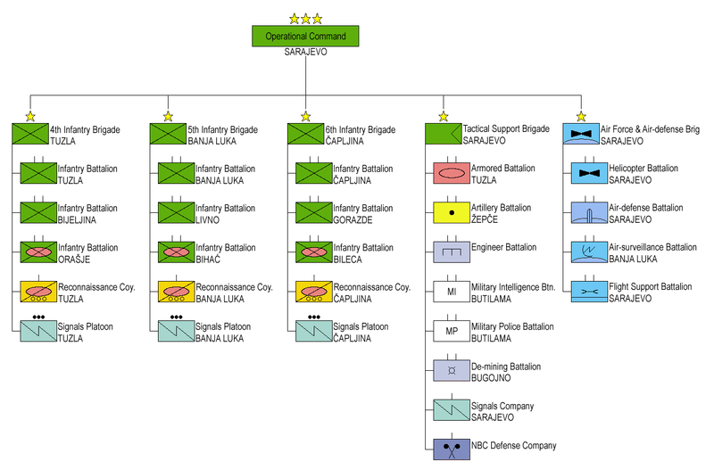

Slide 13
Vojenské výdaje BIH a velikost ozbrojených sil
pramen: SIPRI, World Bank

Slide 14
Struktura rozpočtu ozbrojených sil BIH (v )
 | 2004 | 2005 | 2006 | 2007 | 2008 | 2009 | 2010
Osobní náklady | 48 | 79 | 78 | 87 | 80 | - | 79
Provoz a údržba | 21 | 11 | 16 | 11 | 18 | - | 19
Nákup a výstavba | 31 | 1 | 6 | 1 | 1 | - | 1
CELKEM | 100 | 100 | 100 | 100 | 100 | - | 100
pramen: OSN/MilEx

Slide 15
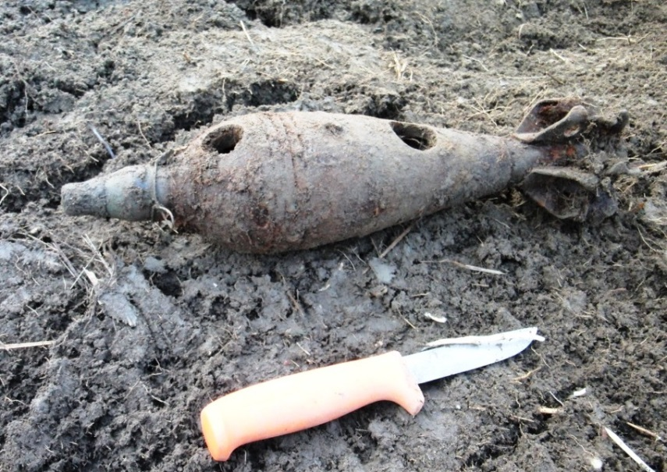
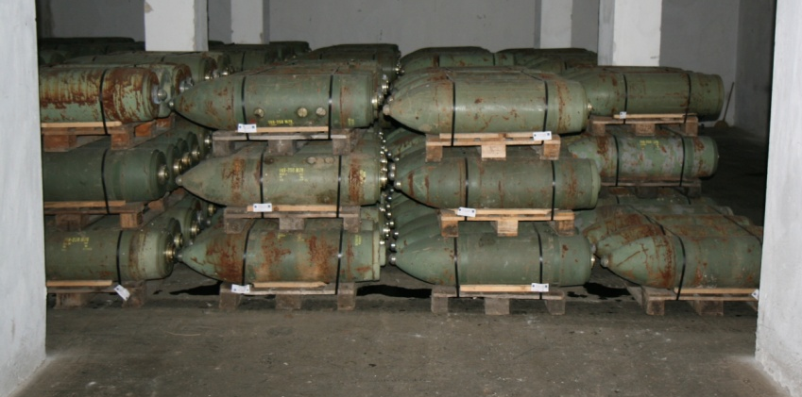
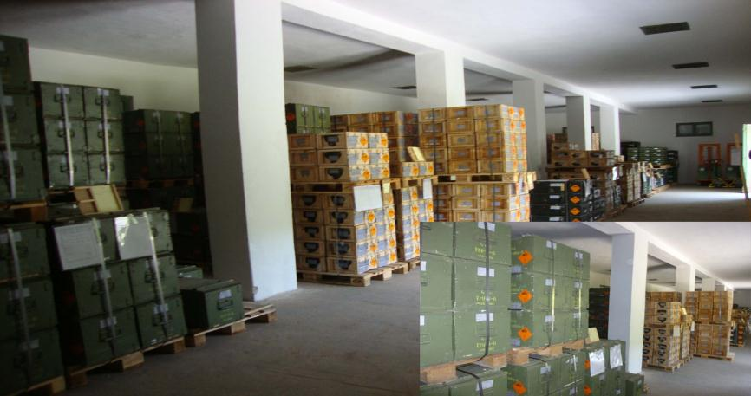
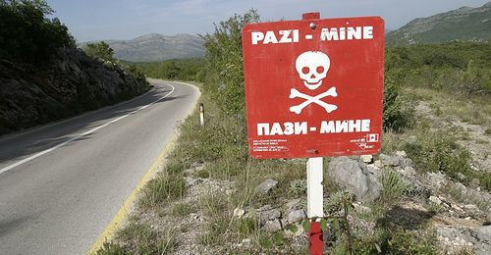

Slide 16
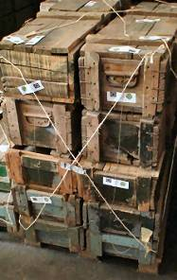
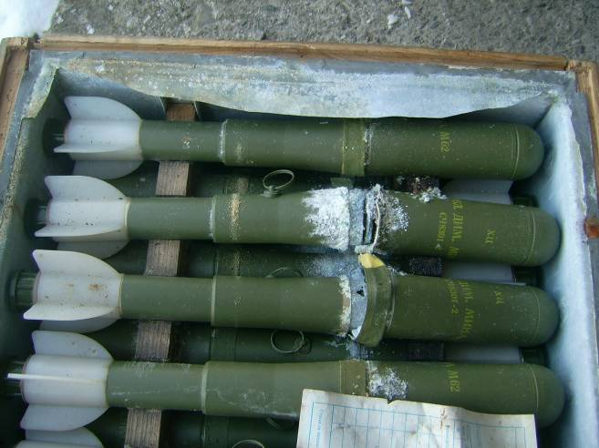
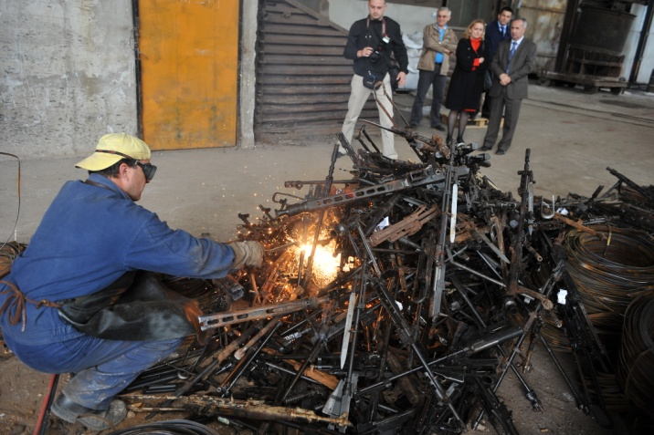
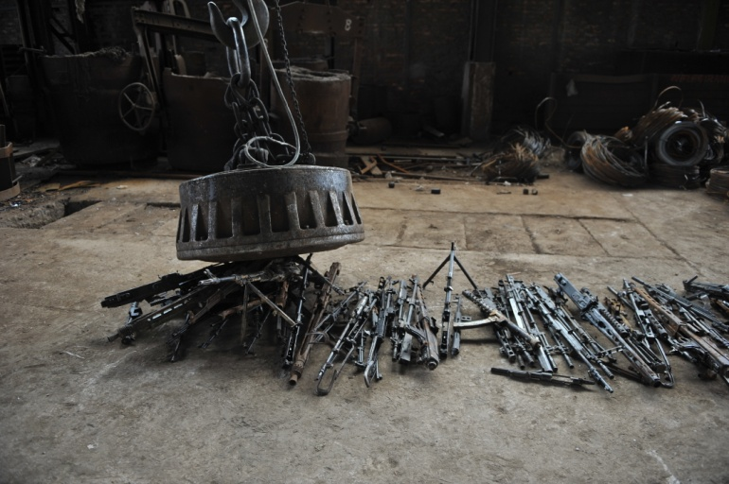
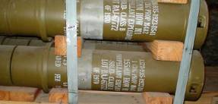
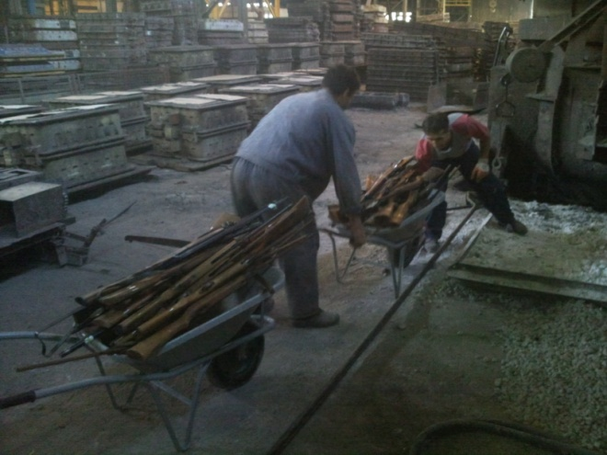
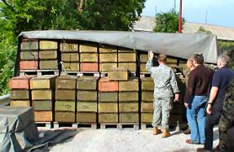
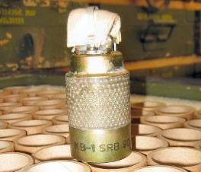
munice starší 20 let (1970)
kazetovámunice

Slide 17
Demilitarizace a výstavba schopností/kapacit
Kontrola zásoby zbraní a munice (sklady a jejich monitorování)
Demobilizace ozbrojených sil
Redukce přebytku zbraní a munice (prodej, darování, destrukce, delaborace)
odminování
likvidace UXO
výcvik inspektorů pro technickou kontrolu zbraní a munice
zlepšení standardu fungování skladů a munice
pořízení kapacit pro testování munice (chemické, střelecké, technické)
výstavba kapacit pro delaboraci munice

Slide 18
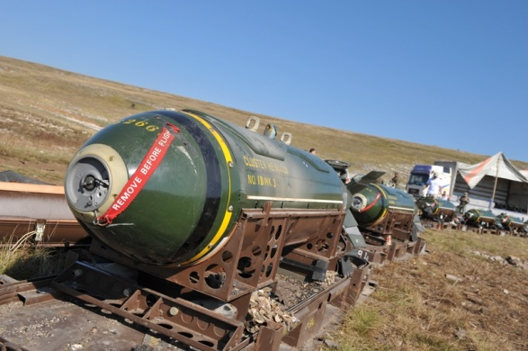
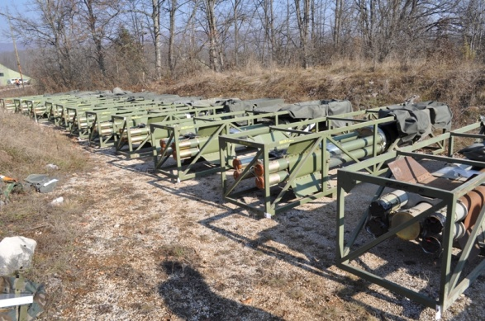
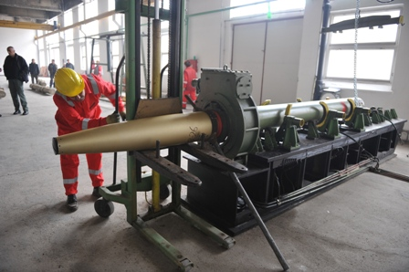
Demil Ops
34 pieces of Air Fuel Bombs – FAB 275
24 pieces of Air Fuel Bombs – RFAB 275 M91
321 pieces of Cluster Bombs – BL 755
151 pieces of Rocket with Cluster Warhead – Orkan 282
Over 100,000 pieces of Cluster Sub-munitions – KB 1
Around 9,000 tonnes of Conventional Artillery Ammo
Over 300,000 pieces SALW Ammunition
Destruction of 30,081 pieces of weapons

Slide 19
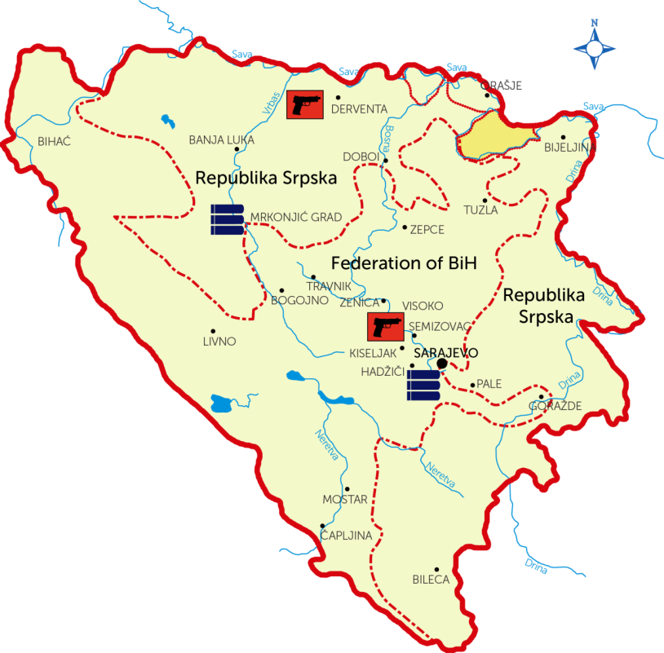
10
12
3
6
1
5
4
7
6
3
9
2
7
15
1
11
5
2
14
8
4
13
otevřené: 15
uzavřené: 7

Slide 21
MOD BIH
AFBIH JS
MTTs:
-CHE
-SWE
-AUT
EUFOR
NATO HQ
OSCE
UNDP
RASR
capability building
fundrising

Slide 22
Life-cycle management
Disposal & Destruction
Infrastructure
PSSM Capacity Building

Slide 23
Otázky

